Slide 1
数据分析报告
钱宸

Slide 2
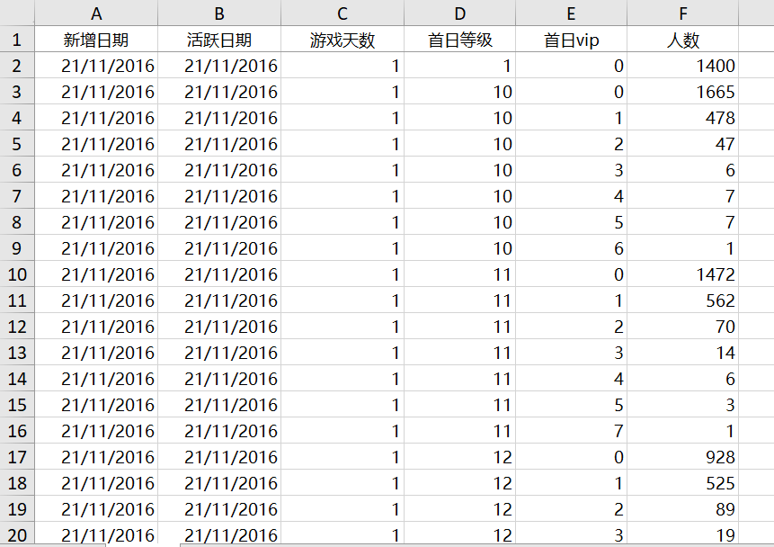
数据源：某款游戏
时间为2016年11月21日—12月20日
邮箱：chen_qian2@163.com

Slide 3
内容
日活跃用户（DAU）
留存率
VIP 付费率
不同等级用户组成
不同等级用户付费率
邮箱：chen_qian2@163.com

Slide 4
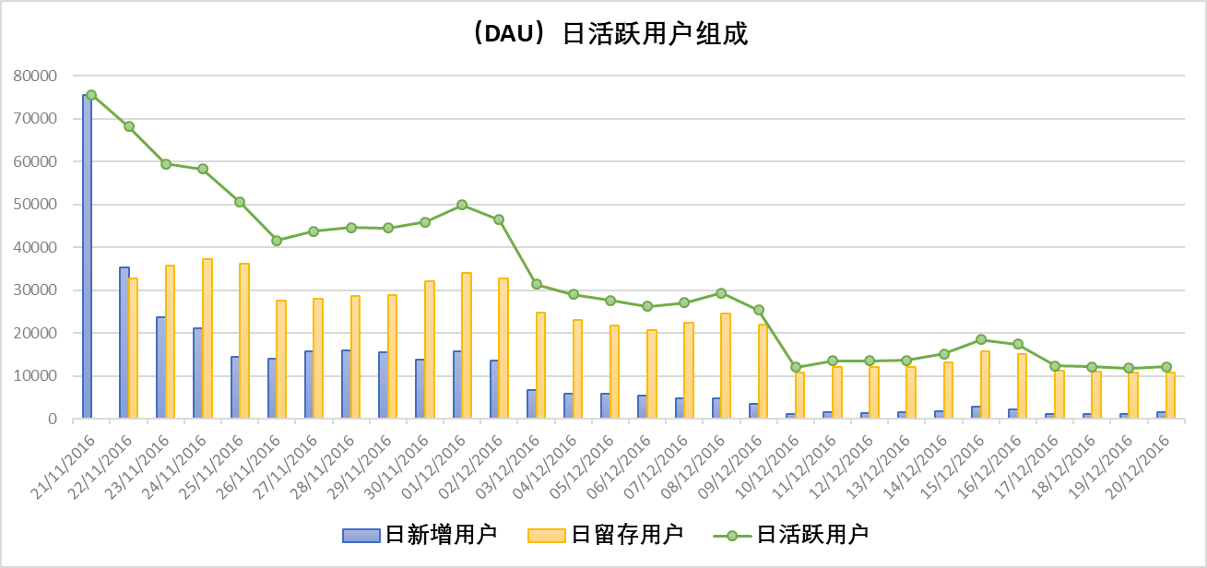
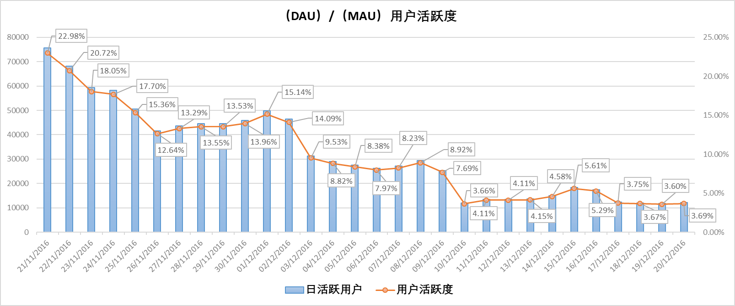
日活跃用户（DAU）
首先从日活构成来看，日活用户主要由日留存用户构成，日新增用户占比较少。
从曲线走势来看，用户活跃度持续下降，只有11/21，11/22这两天高于20%，说明用户对该游戏兴趣度持续降低。日活跃用户也呈下降趋势，根本原因在于日新增用户持续下降。11/22的日新增用户不到11/21的一半。11/22后日新增用户一直比日留存用户少。
解决方法有：加大游戏宣传力度，增加推广渠道，从而吸引更多的新增用户加入游戏。同时可以增加老玩家福利来维系原有的日留存用户。
邮箱：chen_qian2@163.com

Slide 5
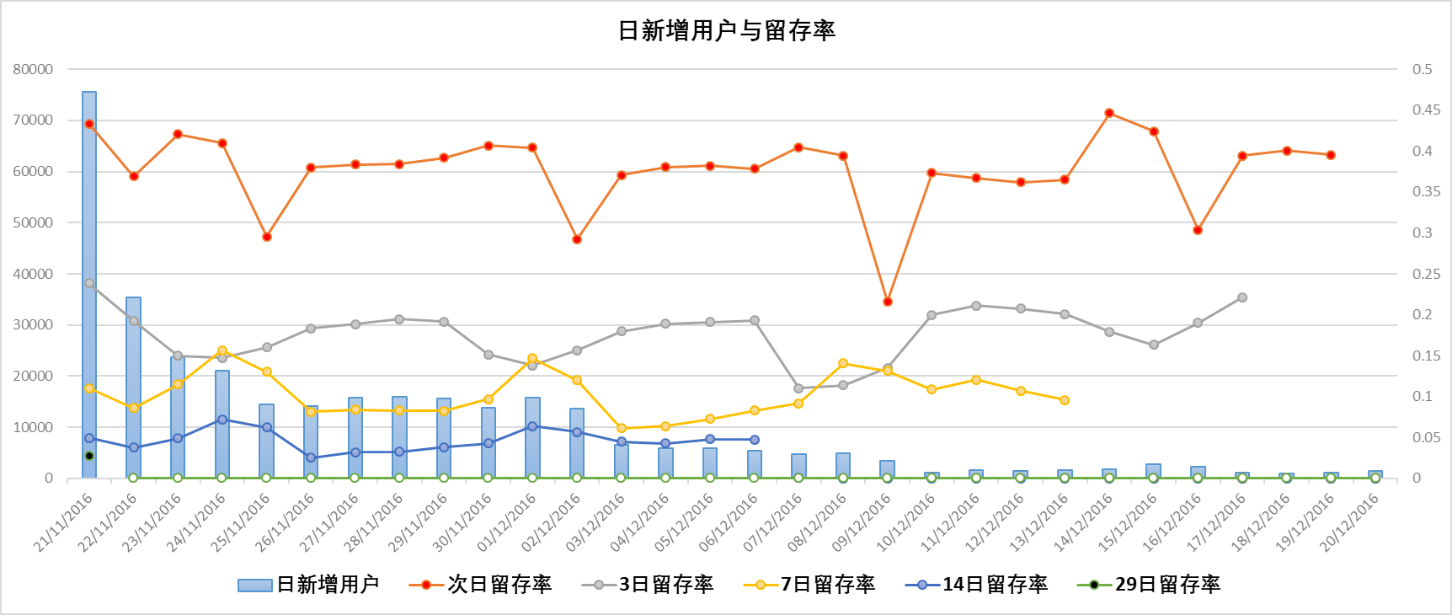
其次从留存率方面入手，考虑次日/3日/7日/14日/29日留存率。其中次日与3日留存率走势相似，7日与14日留存率走势相似。
关于次日留存率，注意到11/25, 12/02, 12/09, 12/16四个时间点留存率暴降，普遍低于30%，且四个时间点正好构成一个7日周期，同时注意到四个时间点都为星期五。猜测可能的原因有：游戏系统每周六定期维护修复bug，从而导致次留留存率呈现周期性暴跌。
同时，观察3日留存率与7日留存率，
发现两种留存率呈现倒挂形式，尤其在时间段11/25-11/30和12/02-12/07。在此时间段，3日留存率增长，但是7日留存率下降。猜测可能的原因有：游戏对用户定位不准，1日/3日留存率增长可能是出于对该款游戏的好奇，随着时间的推移，用户本身对该款游戏可能并不感兴趣，从而导致7日/14日留存率下降。
留存率
邮箱：chen_qian2@163.com

Slide 6
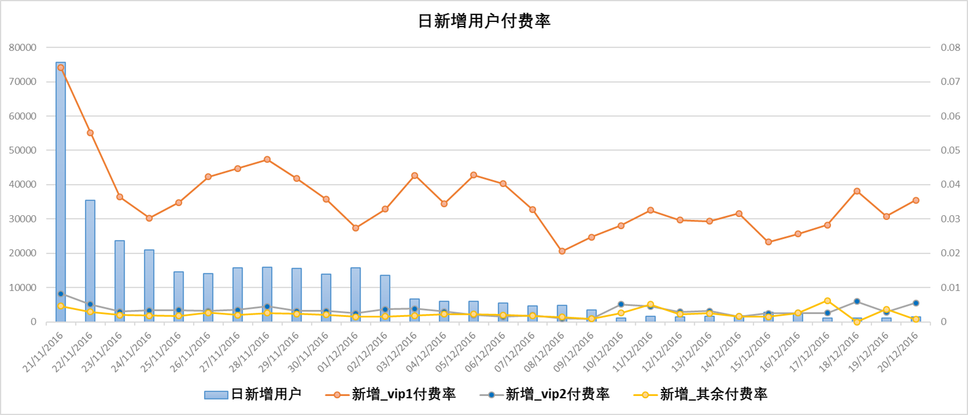
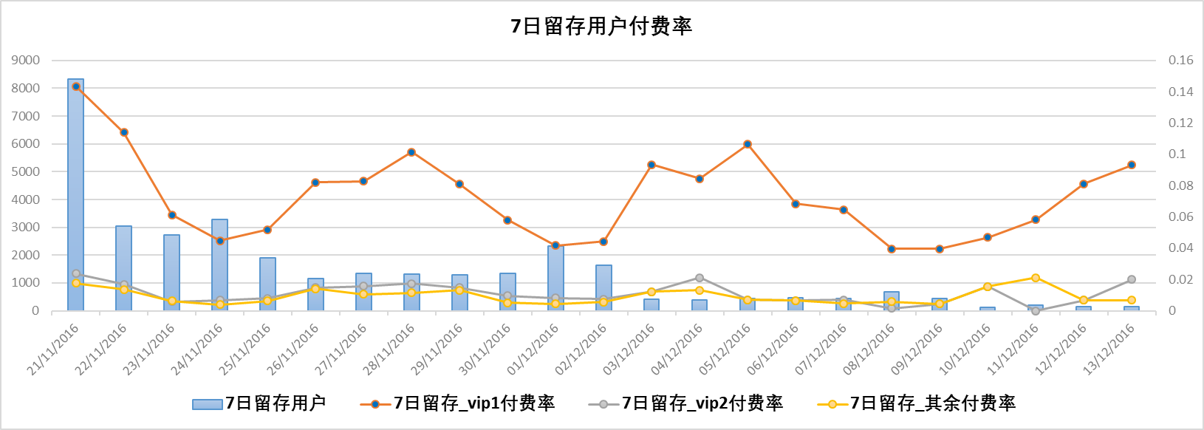
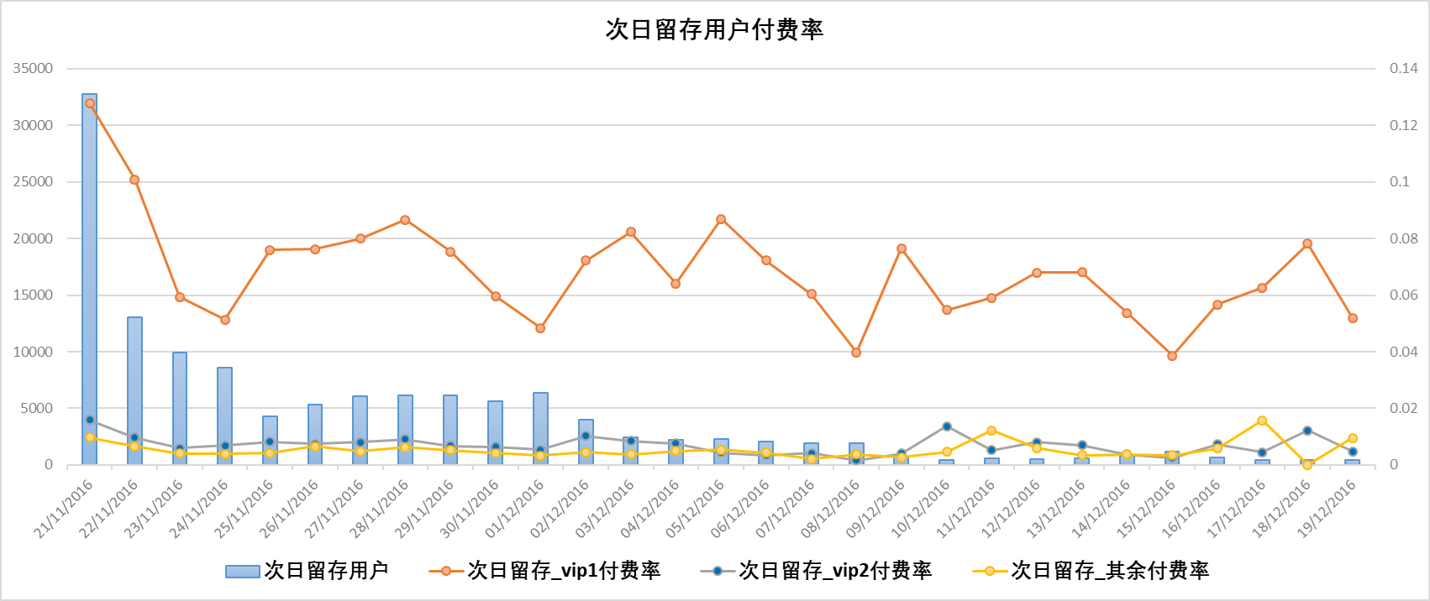
然后进入VIP付费率分析，由于VIP等级与付费金额成正相关，因此VIP等级代表了付费能力。
这里主要考虑VIP1，VIP2以及其余VIP，然后结合日新增/次日留存/7日留存分析。发现在任意一种留存率中，用户最愿意为VIP1买单，VIP2与其余VIP受众量都处于较低水平。
VIP付费率
邮箱：chen_qian2@163.com

Slide 7
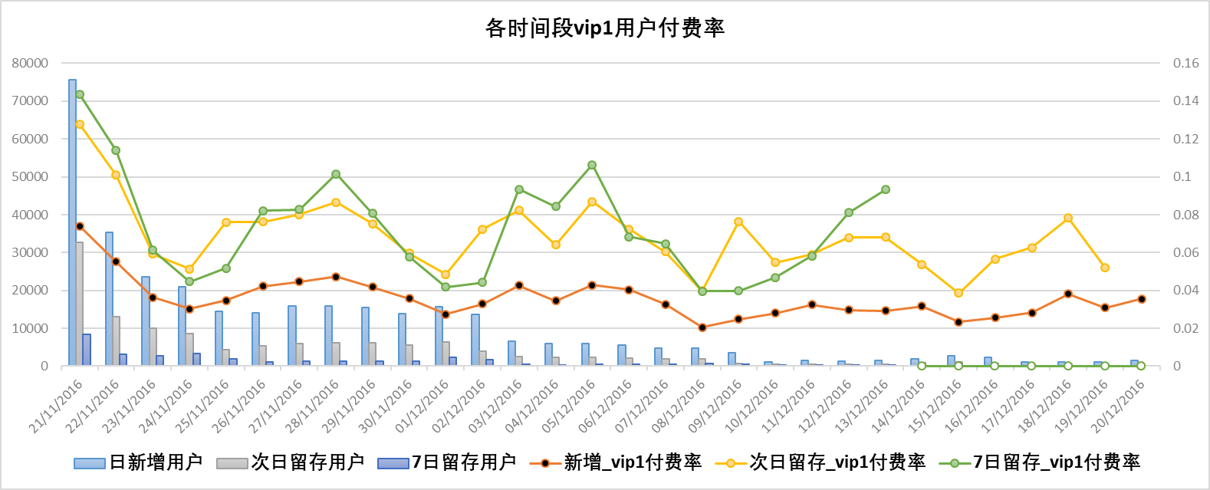
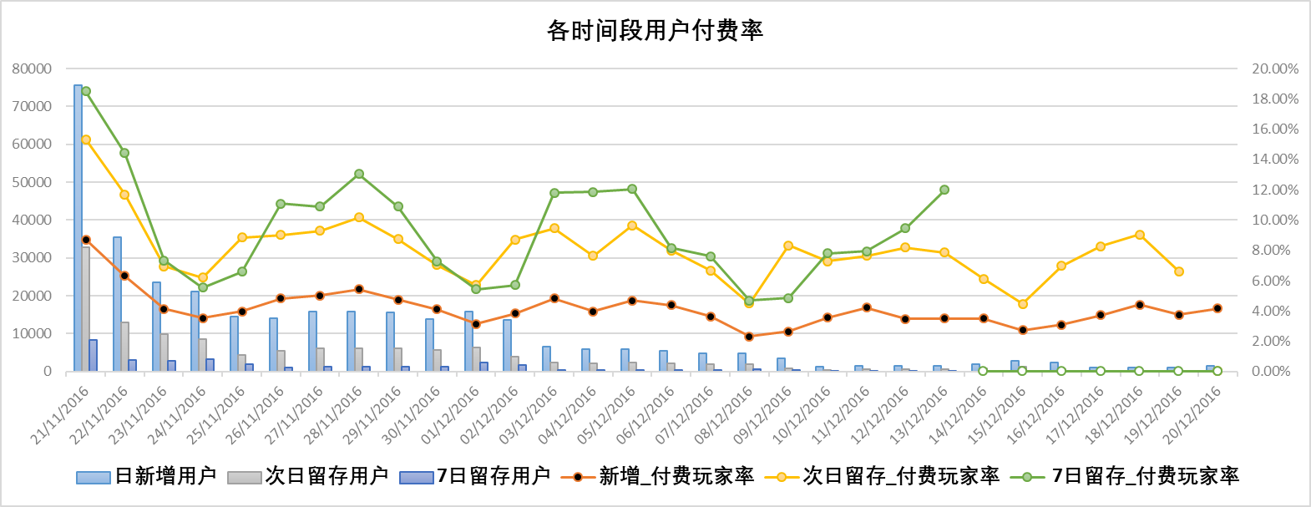
VIP付费率
由于VIP2与其余VIP付费率在日新增/次日留存/7日留存中基本都低于2%，因此用户付费率主要取决于VIP1。
在各时间段VIP1用户付费率和各时间段用户付费率中，7日留存付费率普遍高于次日留存付费率。
基于此，可采取提升游戏运营的方案有：研究VIP1付费用户的用户行为，根据用户相关特征引导免费用户里的相似群体，从而增加用户粘性，提高VIP1付费率。此外，由于7日留存有更高的付费率，还可以通过增加游戏激励，优化游戏体验，提高用户的7日留存率。
邮箱：chen_qian2@163.com

Slide 8
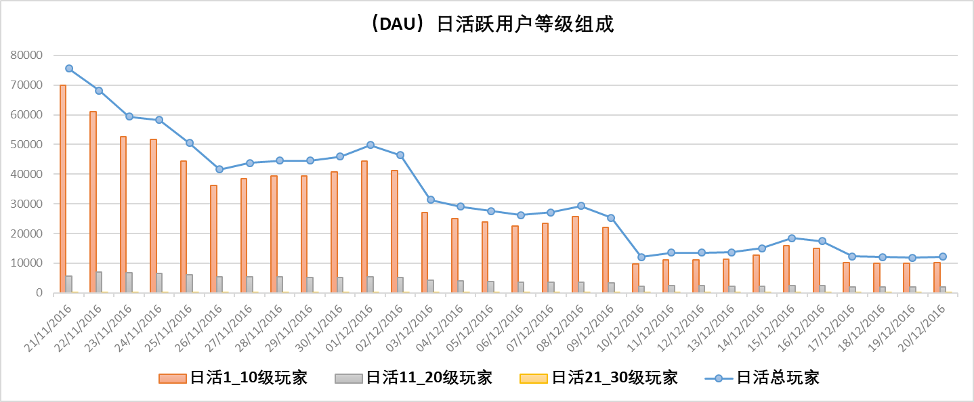
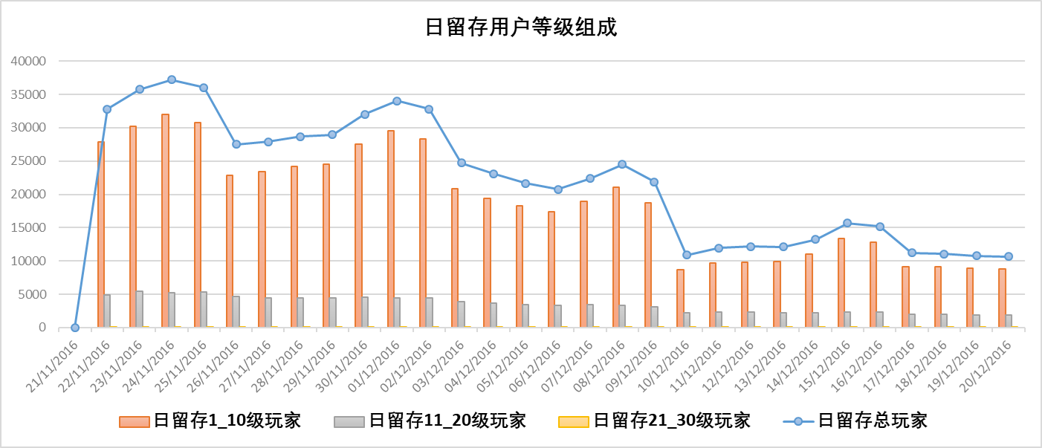
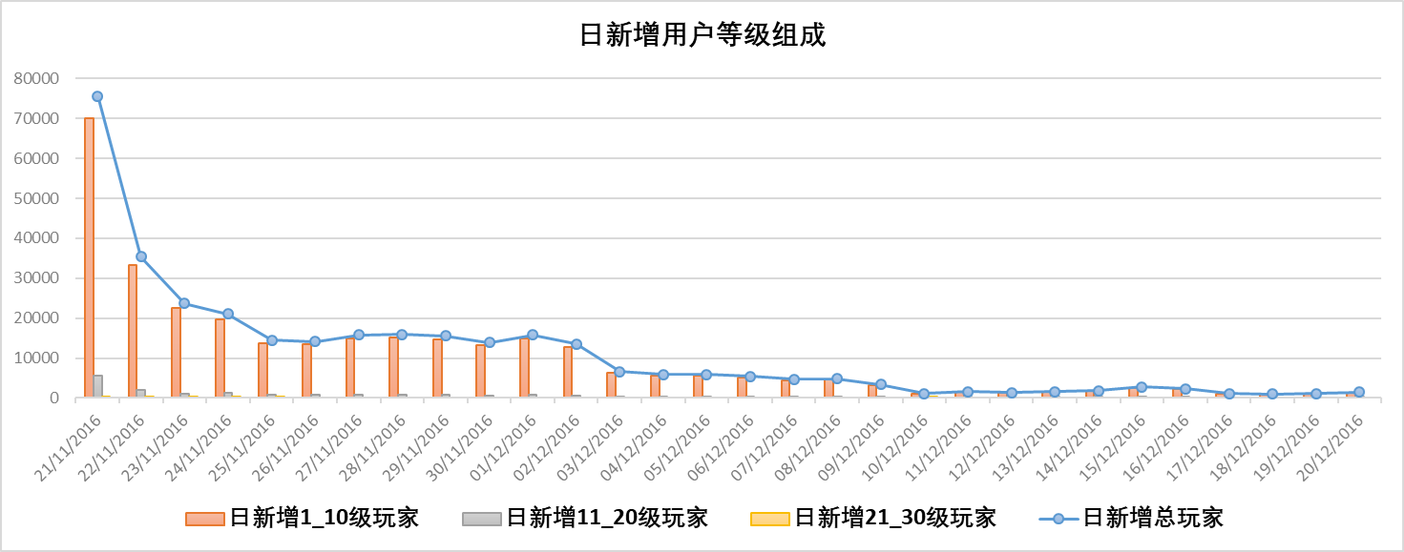
接着考虑用户游戏等级，这里把用户游戏等级分为三个层次，1-10级，11-20级，21-30级。通过观察日活跃/日留存/日新增用户等级组成，发现绝大部分玩家等级在1-10级，极少数玩家等级在21-30级。
不同等级
用户组成
邮箱：chen_qian2@163.com

Slide 9
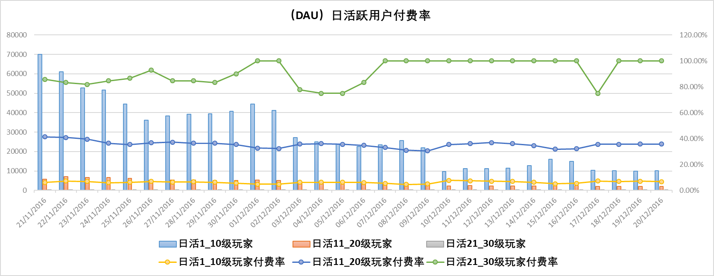
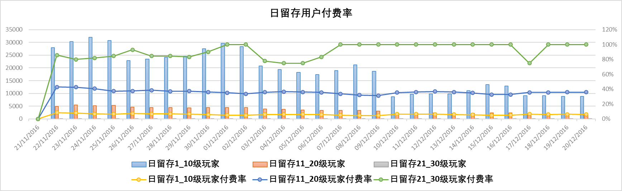
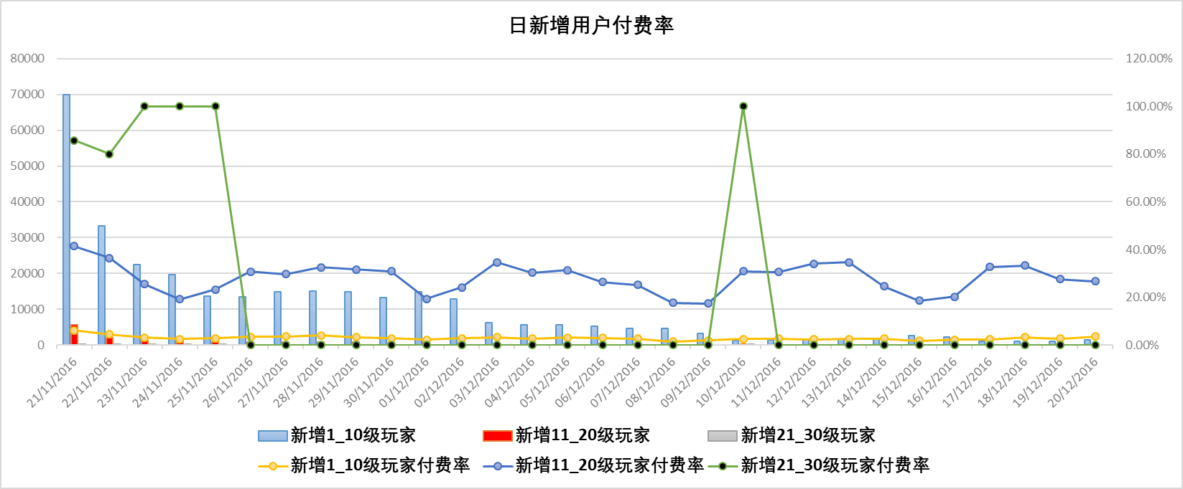
不同等级用户付费率
通过观察日活跃/日留存/日新增用户付费率发现，对于日留存用户，用户游戏等级越高，付费率越高。但是对于日新增用户，用户付费率主要群体在11-20级。21-30级付费率不稳定，11/21-11/25是高峰期，此后21-30级付费率几乎为0。
由于日留存用户占日活跃用户里绝大比例，因此主要考虑日留存用户付费率。对于日留存用户，通过研究11-30级玩家的用户行为，引导1-10级用户里的相似群体，从而增加用户粘性。
邮箱：chen_qian2@163.com

Slide 10
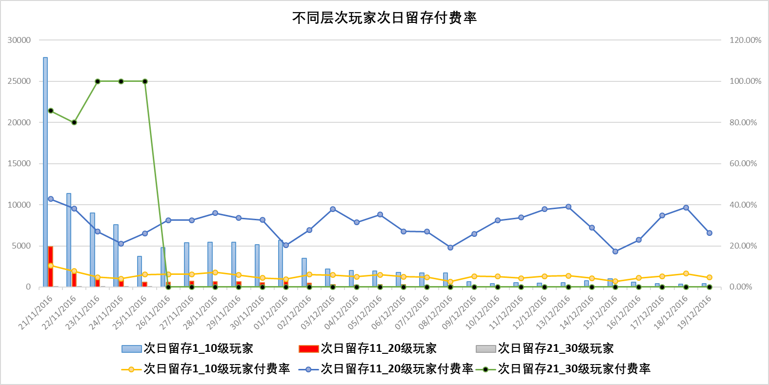
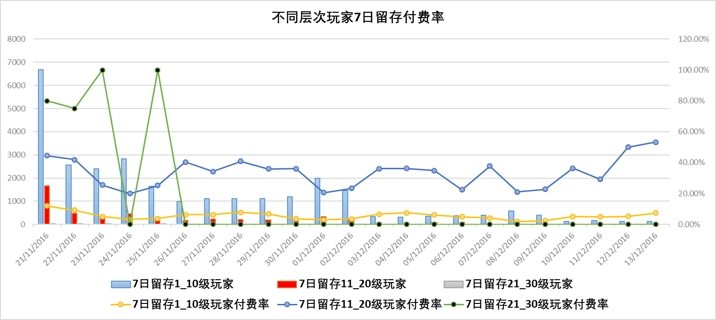
不同等级用户付费率
针对次日/7日留存，对三个层次（1-10级，11-20级，21-30级）用户进行分析。发现对于次日和7日留存，21-30级用户付费率不稳定，高峰期集中在11/21-11/25，此后21-30级付费率几乎为0。
结合之前的日留存用户付费率，对提升游戏运营提出几点建议：重点关注11/21-11/25等级在21-30级的新增用户的行为特征，因为这几日的留存用户付费率较高，对此后的日留存用户付费率做出巨大贡献。通过学习用户行为模式，对具有相似用户行为特征的新增用户进行精准营销，从而使日新增用户增加，并且后续可以维系较高的付费率。
邮箱：chen_qian2@163.com

